Slide 1


Slide 2
7장 논리적 설계

Slide 3
7.1 관계형 데이터베이스
논리적 설계
논리적 설계는 ER 다이어그램을 데이터베이스 관리 시스템에 매핑(Mapping, 사상)하는 것이다

Slide 4
7.1 관계형 데이터베이스
관계(테이블 또는 릴레이션)
흔히 부르는 테이블이라는 이름으로 사용되고 있다. 관계의 행은 애트리뷰트라고 하고, 열은 투플이라 하며 실제 데이터의 값이 들어감
투플(레코드 또는 행)
관계를 구성하는 각각의 행을 의미하며, 애트리뷰트의 모임으로 구성

Slide 5
7.1 관계형 데이터베이스
애트리뷰트(속성 또는 열)
데이터베이스를 구성하는 가장 작은 논리적 단위이며, 개체의 특성을 기술
도메인
애트리뷰트가 취할 수 있는 같은 타입의 원자 값들의 집합을 의미
실제 애트리뷰트 값이 나타날 때, 그 값의 합법 여부를 시스템이 검사하는 데에도 이용

Slide 6
7.1 관계형 데이터베이스
슈퍼키
관계에서 같은 투플이 발생하지 않는 키를 구성할 때, 애트리뷰트의 집합으로 구성하는 것
후보키
관계를 구성하는 애트리뷰트들 중에서 투플을 유일하게 식별하려고 사용하는 애트리뷰트들의 부분집합, 즉 기본키로 사용할 수 있는 애트리뷰트들을 말한다

Slide 7
7.1 관계형 데이터베이스
기본키
후보키 중에서 선택한 주 키
널(Null)을 값으로 가질 수 없다
동일한 값이 중복해서 저장될 수 없다
외래키
관계를 맺는 두 릴레이션에서 참조하는 릴레이션에 애트리뷰트로 지정되는 키 값을 말한다

Slide 8
7.1 관계형 데이터베이스
참조 무결성 제약조건
참조 무결성 제약조건의 정의는 한 릴레이션에 있는 투플이 다른 릴레이션에 있는 투플을 참조하려면 반드시 참조되는 투플이 해당 릴레이션 내에 있어야 한다는 것
키 제약조건
키 애트리뷰트의 값은 릴레이션 내의 각 투플을 유일하게 식별해야 한다

Slide 9
7.1 관계형 데이터베이스
도메인 제약조건
각 애트리뷰트의 값은 반드시 도메인에 속하는 원자 값이어야 한다
엔티티 무결성 제약조건
어떠한 기본키 값도 널을 가질 수가 없다

Slide 10
7.1 관계형 데이터베이스
제약조건의 위배에 다른 처리
삽입 연산
삭제 연산
수정 연산

Slide 11
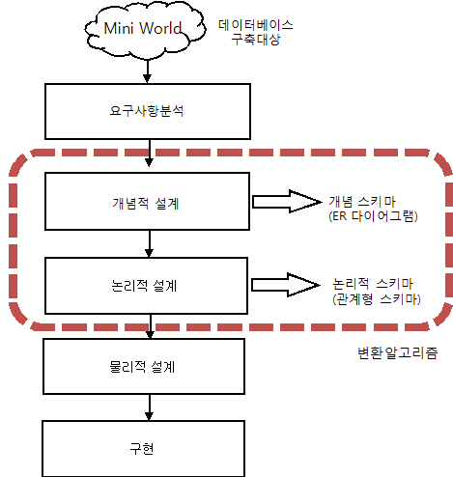
7.2 관계형 스키마 작성
그림 7-3
ER 다이어그램을 관계형 스키마로 변환하는 과정

Slide 12
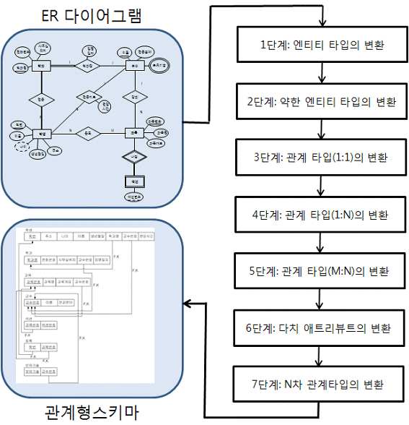
7.2 관계형 스키마 작성
그림 7-6
ER 다이어그램을 관계형 스키마로 매핑하는 변환 과정

Slide 13
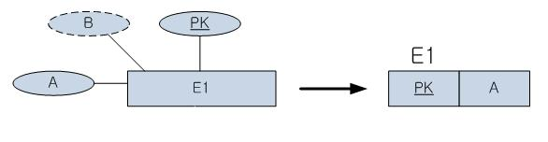
7.2 관계형 스키마 작성
엔티티 타입을 관계형 스키마로 매핑
그림 7-7
엔티티 타입을 관계형 스키마로 매핑

Slide 14
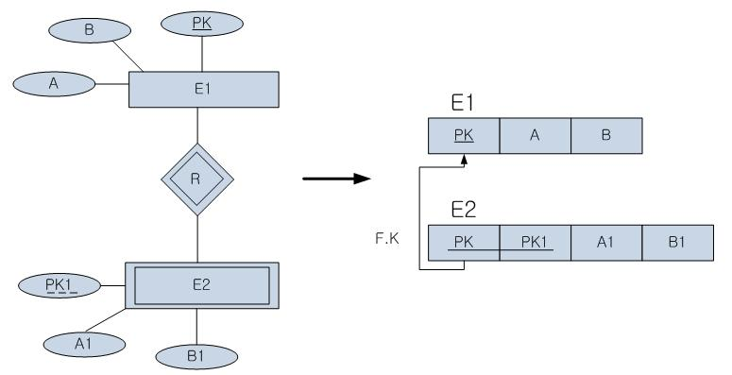
7.2 관계형 스키마 작성
약한 엔티티 타입을 관계형 스키마로 매핑
그림 7-9
약한 엔티티 타입을 관계형 스키마로 매핑

Slide 15
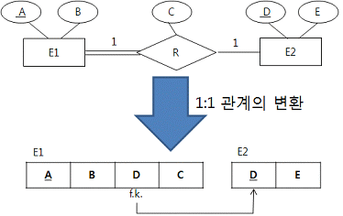
7.2 관계형 스키마 작성
1:1 관계 타입의 변환
그림 7-11
1:1 관계 타입의 변환

Slide 16
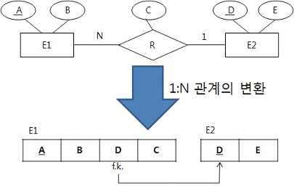
7.2 관계형 스키마 작성
1:N 관계 타입의 변환
그림 7-14
1:N 관계 타입의 변환

Slide 17
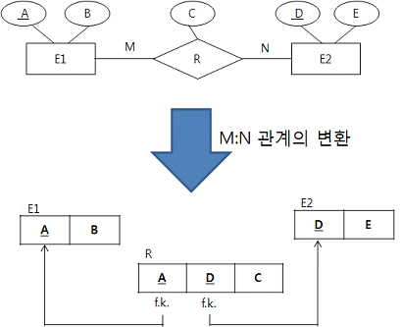
7.2 관계형 스키마 작성
M:N 관계 타입의 변환
그림 7-16
M:N 관계 타입의 변환

Slide 18
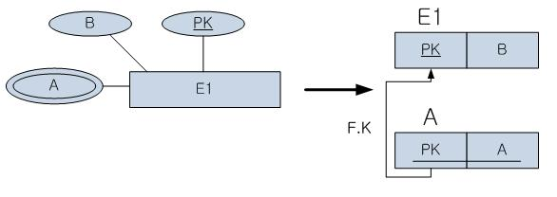
7.2 관계형 스키마 작성
다치 에트리뷰트를 관계형 스키마로 매핑
그림 7-18
다치 에트리뷰트를 관계형 스키마로 매핑

Slide 19
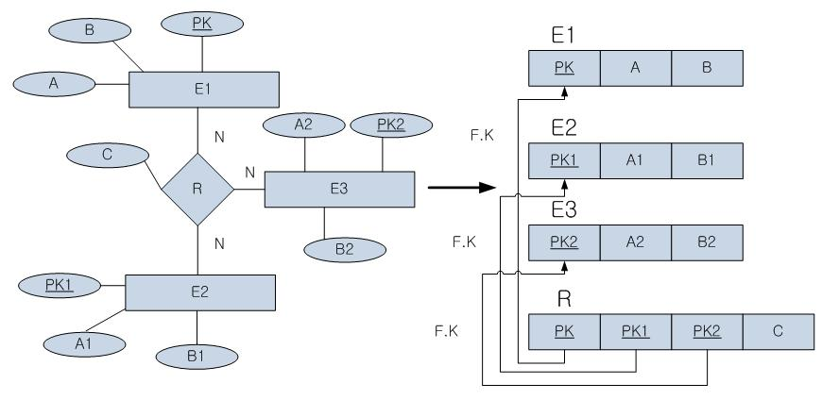
7.2 관계형 스키마 작성
3차 관계 타입을 관계형 스키마로 매핑
그림 7-20
3차 관계 타입을 관계형 스키마로 매핑

Slide 20
7.2 관계형 스키마 작성
ER 모델 | 관계 모델
엔티티 타입 | 릴레이션
1:1 또는 1:N 관계 타입 | 외래키(또는 관계 릴레이션)
M:N 관계 타입 | 릴레이션과 두 외래키
N차 관계 타입 | l 관계 릴레이션과 N개의 외래키
단순 애트리뷰트 | 애트리뷰트
복합 애트리뷰트 | 단순 애트리뷰트들의 집합
다치 애트리뷰트 | 릴레이션과 외래키
값의 집합 | 도메인
키 애트리뷰트 | 기본키
표 7-1
ER 다이어그램과 관계 모델과의 대응 관계

